Slide 1
Obhajoba bakalářské práce
Řízení zásob ve vybraném podniku
Autor bakalářské práce: Jiří Nosek
Vedoucí bakalářské práce: doc. Ing. Xenie Lukoszová, Ph.D.
Oponent bakalářské práce: prof. Ing. Václav Cempírek, Ph.D.

Slide 2
Motivace a důvody k řešení daného problému
Aktuálnost problému
Zdroj dat a informací
Vlastní zájem o dané téma

Slide 3
Cíl práce
Cílem mé bakalářské práce bylo na základě analýzy současného systému řízení zásob v podniku navrhnout jeho zlepšení.

Slide 4
Výzkumné otázky
Výzkumná otázka č. 1: Jaké položky zeleniny jsou pro podnik nejziskovější?
Výzkumná otázka č. 2: Dají se u těchto položek optimalizovat dodávky na lepší ekonomickou úroveň?

Slide 5
Metody použité pro bakalářskou práci
Sběr dat
ABC analýza
Vyhodnocení dat
Návrhy opatření

Slide 6
Představení společnosti
Obchodní firma: Tesco Stores ČR a.s.
Datum zápisu do OR: 23. března 1992
Sídlo: Praha 10
Základní kapitál: 13.3 miliard Kč
Vznik společnosti: Velká Británie, 1919

Slide 7
Řízení zásob v hypermarketu Tesco Břeclav
Tok zboží a informací
Objednávání zboží
Příjem zboží
Skladování zboží
Výdej zboží
Přeceňování a likvidace zboží

Slide 8
Jaké položky zeleniny jsou pro podnik nejziskovější?
Paprika červená
Česnek volný
Rajčata volná
Položka | Množství prodeje v roce 2014 | Celkové roční tržby v KČ
Paprika červená | 33 700 kg | 4 040 630 Kč
Česnek volný | 34 600 kg | 3 456 540 Kč
Rajčata volná | 75 500 kg | 3 389 950 Kč

Slide 9
Dají se u těchto položek optimalizovat dodávky na lepší ekonomickou úroveň?
Položka | Dodávka v roce 2014 | Celkový prodej v roce 2014 | Náklady za likvidaci zboží v roce 2014
Paprika červená | 36 700 | 33 700 kg | 359 700 Kč
Česnek volný | 36 200 kg | 34 600 kg | 159 840 Kč
Rajčata volná | 84 000 Kg | 75 500 kg | 381 650 Kč

Slide 10
Závěrečné shrnutí
Provedl jsem analýzu ABC u položek zeleniny v hypermarketu Tesco Břeclav a zjistil, které položky jsou pro obchod nejdůležitější.
Na základě analýzy aktuálních dodávek jsem navrhl jejich optimalizaci na ekonomicky výhodnou úroveň.
Cíl bakalářské práce byl splněn.

Slide 11
Doplňující dotazy
Od oponenta práce:
Jak se díváte na řízení zásob v obchodních řetězcích?

Slide 12
Doplňující dotazy
Od vedoucího práce:
1) Představil správný způsob výpočtu optimální velikosti dodávky (resp. Optimálního objednacího množství).
2) Pomocí modelu ”pilového diagramu” vysvětlil úroveň průměrné běžné zásoby, případně průměrné celkové zásoby.

Slide 13
Dotaz od vedoucího práce
1) Představil správný způsob výpočtu optimální velikosti dodávky (resp. Optimálního objednacího množství).
Harrisův-Wilsonův vzorec:
d opt =
d opt = 75 500 / 449
d opt = 169 dodávek

Slide 14
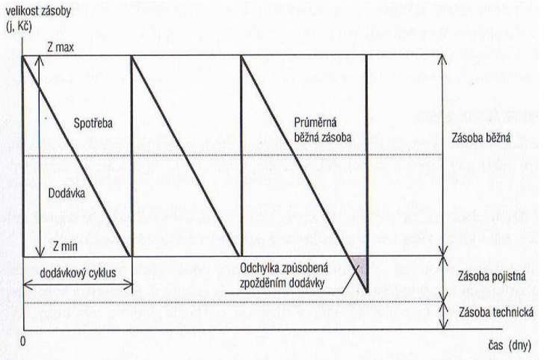
Dotaz od vedoucího práce
2) Pomocí modelu ”pilového diagramu” vysvětlil úroveň průměrné běžné zásoby, případně průměrné celkové zásoby.

Slide 15
Děkuji za pozornost. ☺

